Slide 1





Slide 2

OFERTAS ACEITÁVEIS E INACEITÁVEIS

Slide 3

Há muitas indicações na Bíblia de que o Senhor avalia, qualifica e classifica a nossa doação ou a ausência dela.

Slide 4


O fato de que Ele Se sentou propositadamente em frente ao tesouro (Mc 12:41) e que Ele qualificou a oferta da viúva pobre (Mr 12:43) nos diz que, ainda hoje, Ele observa e avalia nossos padrões de doação.

Slide 5
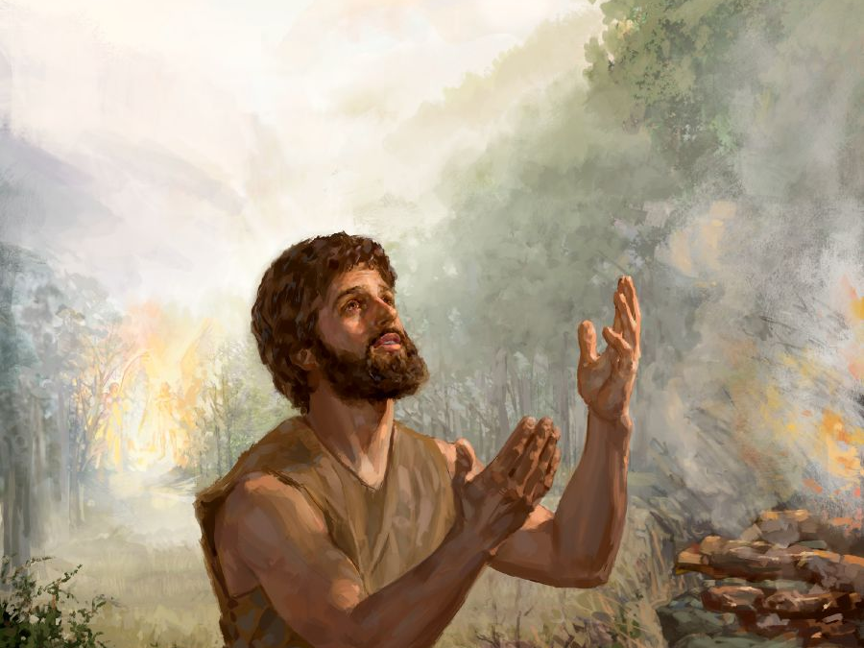

Quais são algumas das condições para Deus aceitar uma oferta?

Slide 6


Quando ela é apresentada por um coração que está bem com Deus.

Slide 7
Quando é trazida por um coração que está bem com os seres humanos.

Slide 8
Quando é apresentada por uma pessoa obediente.

Slide 9
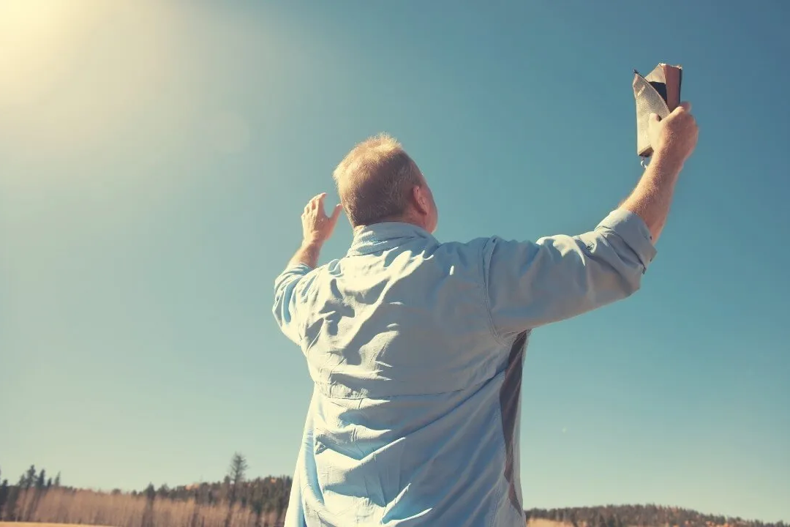

Quando o adorador está buscando uma recompensa celestial, não terrena.

Slide 10
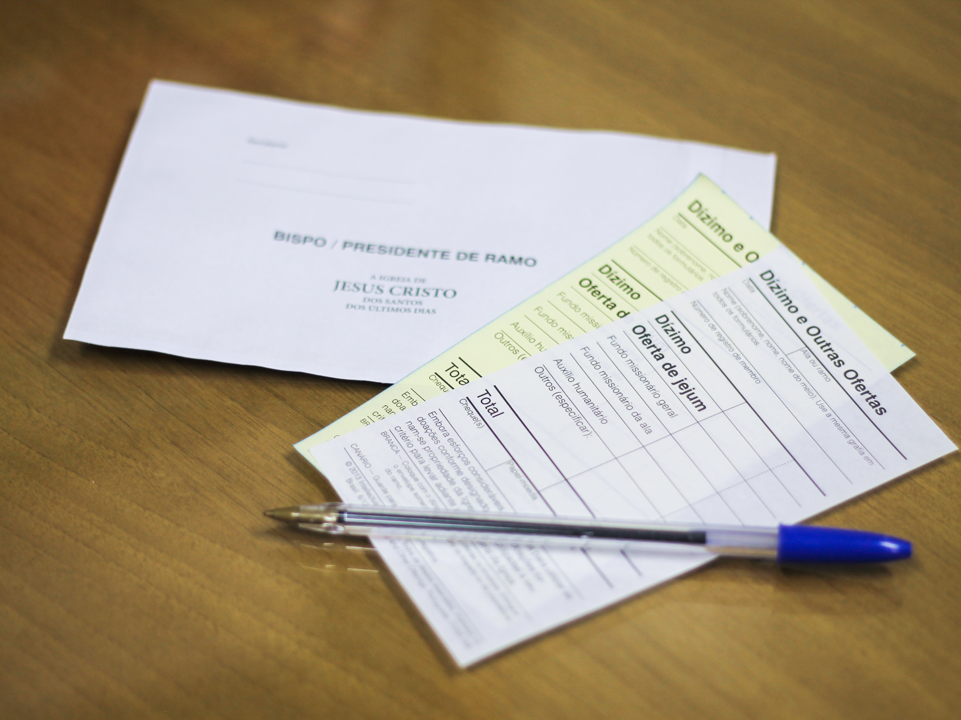
Quando a oferta representa uma proporção adequada da renda .

Slide 11
Quando a oferta é dada de acordo com o especificado.

Slide 12
Antes de cada ato de adoração por meio de ofertas, somos convidados por Deus a sondar nossos corações para ver se ainda há algum pecado não confessado que possa impedir que nossa oferta seja aceita.

Slide 13
Mas também devemos avaliar nosso relacionamento com Deus e com os outros bem como a motivação que nos leva a ofertar e a regularidade e a qualidade da oferta. Essa é a melhor oferta que podemos trazer? Ela está expressando nossa gratidão e fidelidade a Ele?

Slide 14
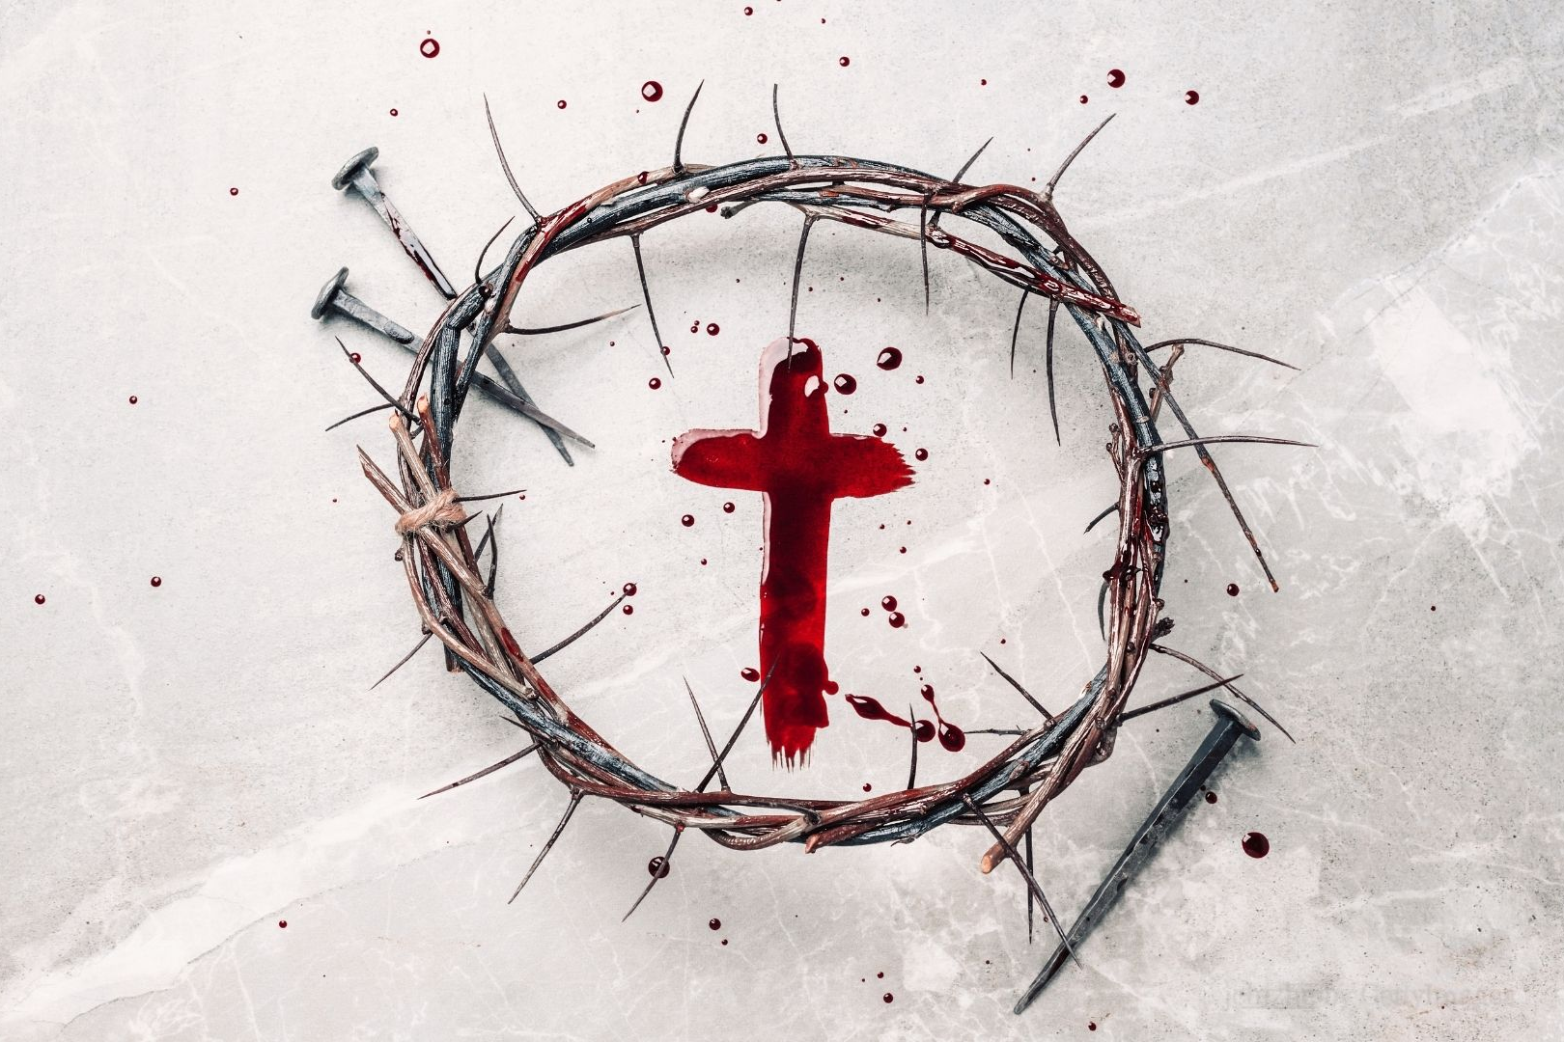
Aproveitemos a adoração por meio das ofertas para nos aproximarmos ainda mais Daquele que não apenas nos resgatou pelo Seu sangue, mas que também nos sustenta!

Slide 15
A melhor e maior oferta jamais será aceita se aquele que trouxer não estiver bem com Deus.

